Slide 1
第五章 光照和明暗绘制

Slide 2
内容提要
光线和材质
光源
Phong反射模型
在OpenGL中指定光照参数
在OpenGL中实现光照模型
多边形的明暗绘制
通过递归细分逼近球面
全局光照

Slide 3
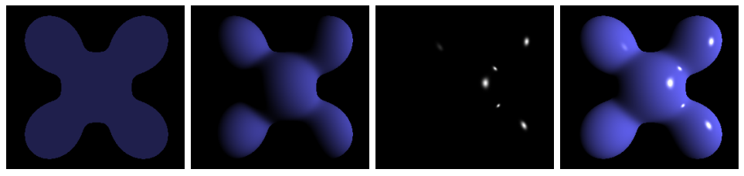
Phong模型总结
对每个光源和每种颜色成分的光，光照模型可以表示为三种光分量的效果叠加
环境光反射+漫反射+镜面反射：
需要针对每一个光源以及图元进行计算
用局部模型近似全局光照效果
环境光反射 + 漫反射 + 镜面反射 = Phong反射

Slide 4
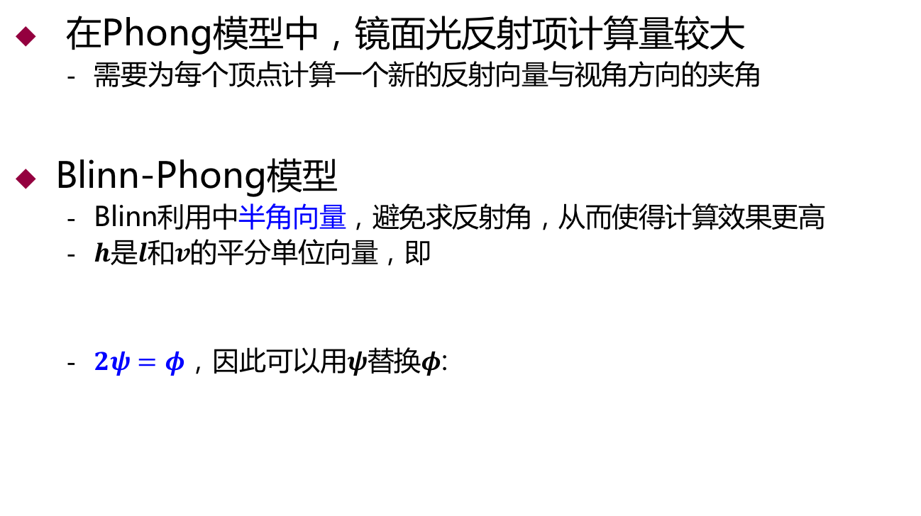

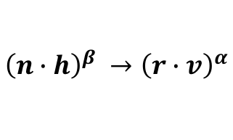
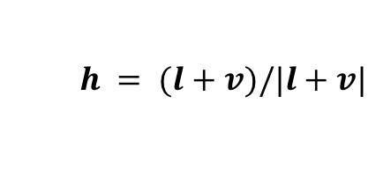
改进的Phong模型
在Phong模型中，镜面光反射项计算量较大
需要为每个顶点计算一个新的反射向量与视角方向的夹角
Blinn-Phong模型
Blinn利用中半角向量，避免求反射角，从而使得计算效果更高
$h$是$l$和$v$的平分单位向量，即
$2ψ=φ$，因此可以用$ψ$替换$φ$:
$$h = (l+v)/|l+v|$$
$${\left(n∙h\right)}^{β} →{\left(r∙v\right)}^{α}$$
可取适当的$β$以匹配明亮

Slide 5
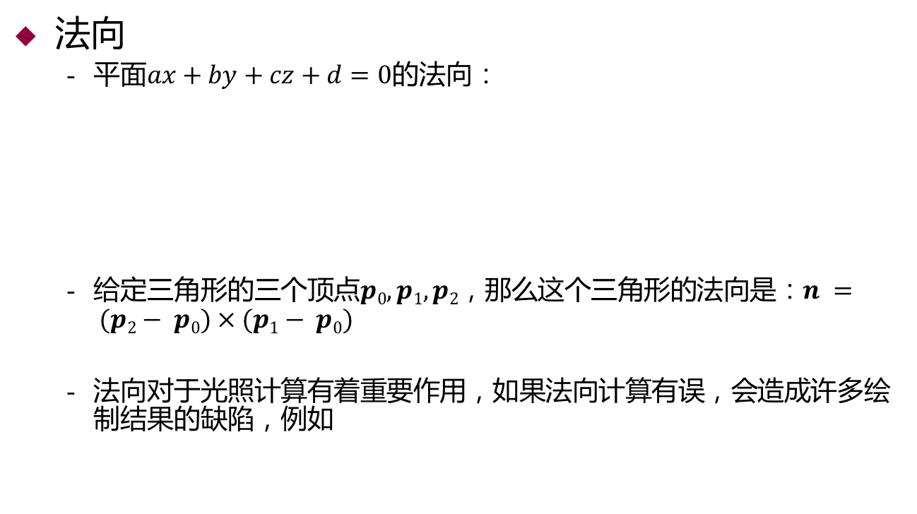
法向
法向
平面$ax+by+cz+d=0$的法向：
给定三角形的三个顶点$p0,p1,p2$，那么这个三角形的法向是：$n = (p2− p0) × (p1− p0)$
法向对于光照计算有着重要作用，如果法向计算有误，会造成许多绘制结果的缺陷，例如
曲面、切平面、法向

Slide 6

球面法向
球面方程：
$f (x, y, z) = x2 + y2 + z2 − 1= 0$
或者$f (p) = p . p − 1= 0$
法向可用梯度方向计算：
参数表示：
法向：

Slide 7
大纲
1
Section
在OpenGL中指定光照参数
Notes:
This section correspond to sec. 2.6 of the text book.

Slide 8
OpenGL的光照模型
固定图形管线
Blinn-Phong光照模型
可编程着色器
实现多种类光照模型
配合光照模型需指定光源与场景中物体的材质
OpenGL的明暗处理步骤：
启用明暗处理功能，并选择模式
计算或者指定法向量
指定光源
指定材料属性

Slide 9
光源
光源的参数：
环境光分量
漫反射分量
镜面反射分量
光源位置或者方向
衰减参数：
color4 light_diffuse = color4(1.0, 0.0, 0.0, 1.0);
color4 light_ambient = color4(1.0, 0.0, 0.0, 1.0);
color4 light_specular = color4(1.0, 0.0, 0.0, 1.0);
point4 light_position = vec4(1.0, 2.0, 3.0, 1.0);
float attenuation_constant, attenuation_linear, attenuation_quadratic;

Slide 10
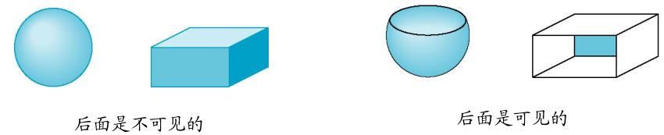
材质
材质属性：
环境光反射系数
漫反射反射系数
镜面反射系数
镜面光高光系数
自发光颜色 – 模拟光源
正面与背面可分别指定材质:
typedef struct materialStruct
{
color4 ambient;
color4 diffuse;
color4 specular;
color4 emission;
float shininess;
} materialStruct;
color4 back_ambient, back_ diffuse, back_specular;

Slide 11
大纲
2
Section
在OpenGL中实现光照模型
Notes:
This section correspond to sec. 2.7 of the text book.

Slide 12
光照模型的实现
实现方式
应用程序实现
具体代码请参看教材p200-202
顶点着色器实现
实验3.3
片元着色器实现
实验3.4

Slide 13
光照模型的程序实现
ambient = product(light_ambient, reflect_ambient); //计算环境光光照
vec4 n = normalize(cross(v1-v0, v2-v1));
//计算法向
color4 diffuse = product(light_diffuse, reflect_diffuse)* dot(n, normalize(light_position)); //计算漫反射光光照
float s = dot(half, n);
//计算半角向量及夹角（省略了部分步骤）
color4 specular =
pow(s, material_shininess)* product(light_specular, material_specular);
//计算镜面反射光光照
color_out = ambient + diffuse + specular;
//光照求和
应用程序实现
分别计算环境光、
漫反射光和镜面光
光照颜色求和
潜在问题
静态场景ok
交互时更新颜色
具体代码请参看教材p200-202

Slide 14
光照模型的顶点着色器实现
void main()
{
vec4 ambient, diffuse, specular;
vec4 gl_Position = Projection*ModelView*vPosition;
vec3 N = normalize(Normal.xyz);
vec3 L = normalize(LightPosition.xyz -
(ModelView*vPosition).xyz);
vec3 E = -normalize((ModelView*vPosition).xyz);
vec3 H = normalize(L+E);
float Kd = max(dot(L, N), 0.0);
float Ks = pow(max(dot(N, H), 0.0), Shininess); ambient = AmbientProduct; diffuse = Kd*DiffuseProduct; specular = max(pow(max(dot(N, H), 0.0),Shininess) *SpecularProduct, 0.0);
color = vec4((ambient + diffuse + specular).xyz, 1.0);
}
步骤
确定合适光照模型
送入光照数据
光照计算在GPU 上进行更有效
N是不是也要变换到相机坐标系下
具体代码请参看教材p203-205
实验3.3的文档说明

Slide 15
大纲
3
Section
多边形的明暗绘制
Notes:
This section correspond to Sec. 2.1 of the text book

Slide 16

多边形着色
https://en.wikipedia.org/wiki/Shading
着色（Shading）：
根据光源与材质决定场景中
某一曲面点的观测颜色
多边形着色：
曲面的离散表示
如何获得连续or光滑的着色效果？

Slide 17
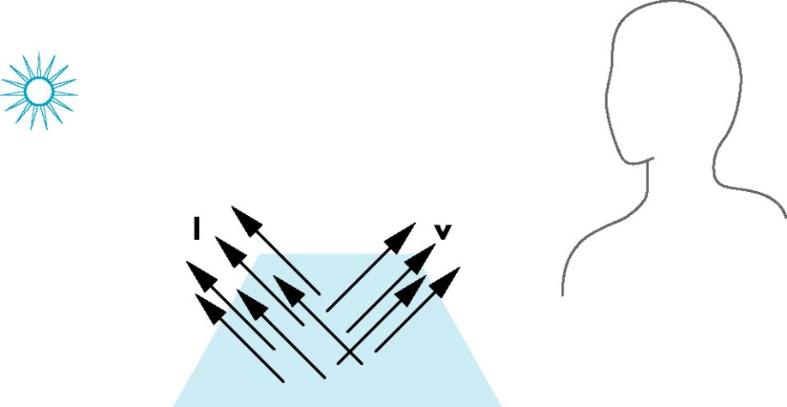

均匀着色
在同一平面多边形上，法向$n$为常向量
视点在无穷远，视点方向$v$是常向量
光源在无穷远，入射方向$l$也是常向量
从而对于每个多边形，只需要计算其上一点的颜色，其它点的颜色与它相同，这种明暗绘制方式就叫均匀着色

Slide 18
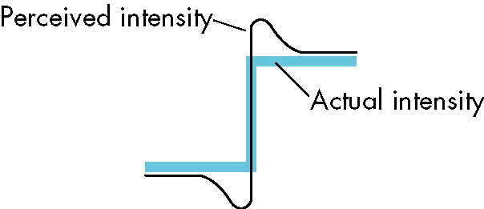
均匀着色
均匀着色会使多边形网格中不同的多边形具有不同颜色
Mach带效应
边缘感知增强
感受到的强度
实际的强度

Slide 19
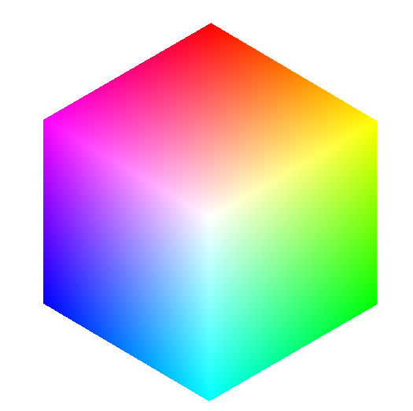
光滑着色（Gouraud 着色）
在网格中每个顶点处有几个多边形交于该点，每个多边
形有一个法向，取这几个法向的平均得到该点的法向：
然后利用简单光照模型计算出顶点的颜色
对于多边形内的点，光栅化模块可以
采用线性插值确定颜色

Slide 20
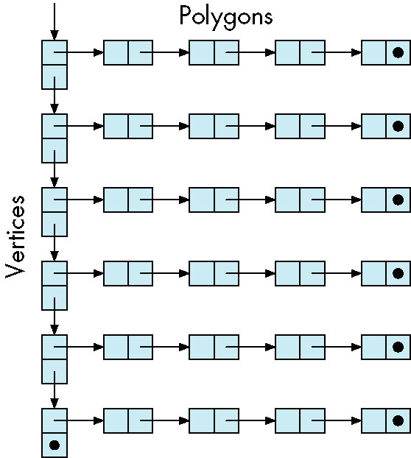
如何计算法向?
如何找出与某个顶点相邻的各多边形？
如果程序中只是列出各顶点，那么没有信息找到上述多边形
如下所示数据结果却可以做到这一点：
多边形
顶
点

Slide 21
Phong 着色
与Gouraud方法不同，Phong方法是根据每个顶点的法向，插值出多边形内部各点的法向，然后基于光照模型计算出各点的颜色：
Phong着色在图形管线中通过片元着色器实现
法向插值

Slide 22
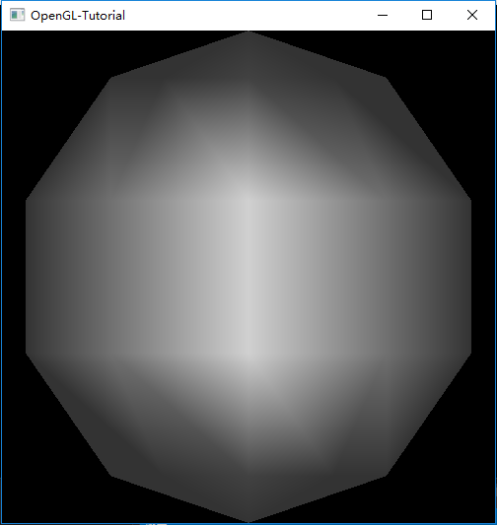
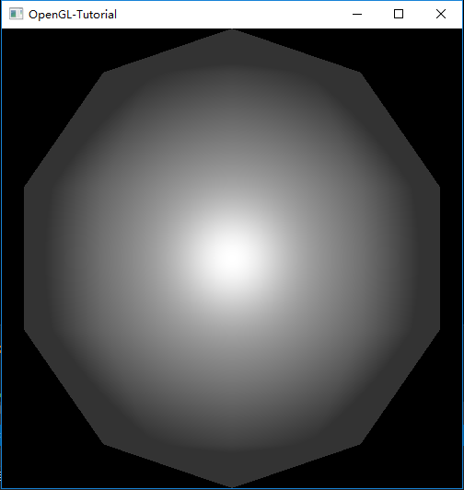
Phong 着色
通常会有效地降低Mach带效应
得到的图形比应用Gouraud方法的结果更光滑
实验 3.3
实验 3.4

Slide 23
方法对比
Gouraud着色
对每个顶点求平均法向量（顶点的法向量）
对每个顶点应用Phong模型
用顶点颜色的线性插值求取每个多边形的颜色
Phong着色
求取顶点的法向量（方法和Gouraud一样）
用顶点法向量线性插值求取多边形的边上各点的法向量
用多边形的边上各点的法向量线性插值求取多边形内部各点的法向量
对每个片元应用Phong模型

Slide 24
方法对比
如果用多边形网格逼近大曲率曲面，逼近效果差，Phong方法的结果可能看起来光滑一些，而Gouraud方法就会使边界有些明显
Phong方法比Gouraud方法的复杂度高
但是由于法向的计算比较复杂，一般无法得到实时图形
所花费时间通常是Gouraud方法的6到8倍
目前可以用片元着色器实现
两种方法都需要特定数据结构表示网格，从而可以获取顶点法向量

Slide 25
大纲
4
Section
通过递归细分逼近球面
Notes:
This section correspond to Sec. 2.1 of the text book

Slide 26
球面的多边形离散化
迭代细分:
从四面体（顶点落在单位球面上）开始
将每个三角形细分为多个个三角形
将新产生的顶点移动至球面
上述步骤迭代n次
void tetrahedron(int n)
{
divide_triangle(v[0], v[1], v[2], n);
divide_triangle(v[3], v[2], v[1], n);
divide_triangle(v[0], v[3], v[1], n);
divide_triangle(v[0], v[2], v[3], n);
}

Slide 27
球面的着色
球面的着色
多边形离散化模型
Blinn-Phong光照模型
计算多边形法向
着色的光滑性
球面内部，平面片的光滑程度取决于着色方式
能够观察到轮廓边缘(silhouette)
解决方案?

Slide 28
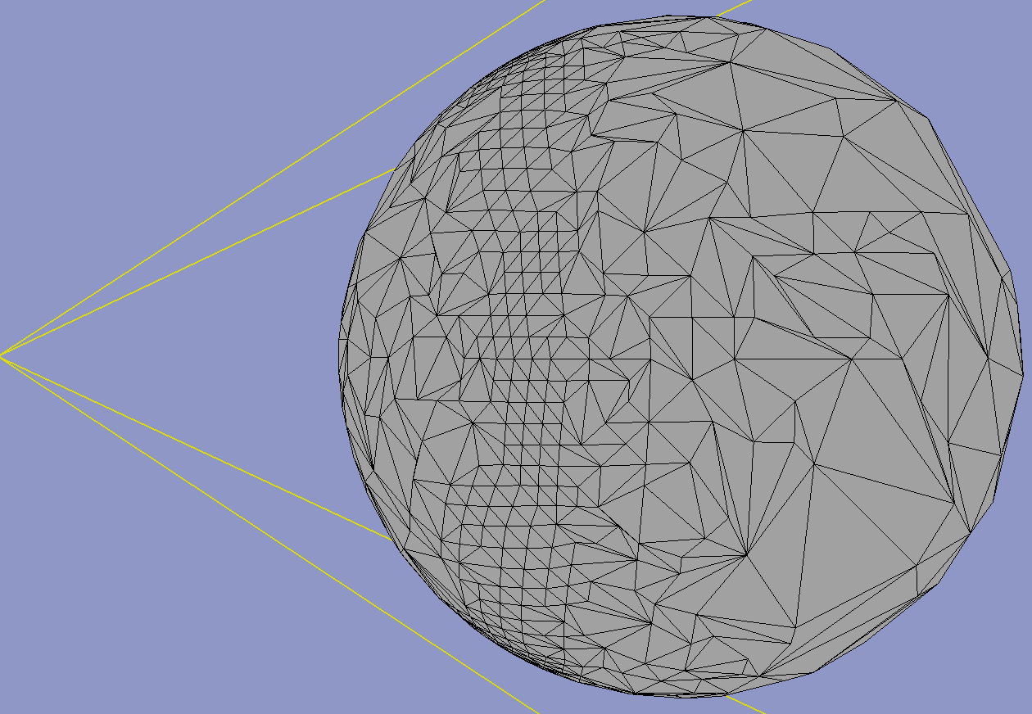
轮廓边缘
在轮廓边缘附近进行进一步细分：

Slide 29
大纲
5
Section
全局光照
Notes:
This section correspond to sec. 2.7 of the text book.

Slide 30
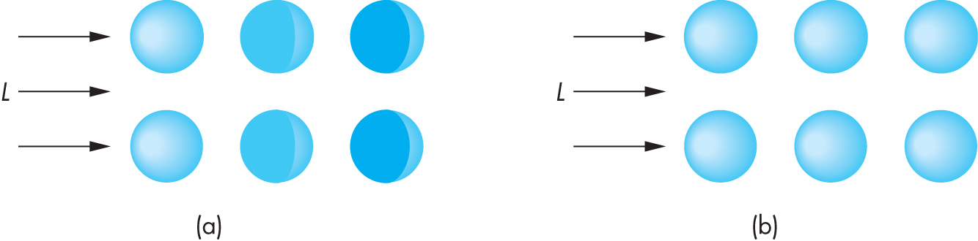
局部光照模型的局限性
如果使用局部光照模型，场景中每个物体是独立的
但是，物体间可能会存在光线遮挡、反射成像的情况，并产生阴影，这些现象都具有全局效应
全局光照模型
局部光照模型

Slide 31
实验 3.4
Phong反射模型（2）
了解OpenGL中基本的光照模型
掌握OpenGL中实现基于片元的光照计算

Slide 32
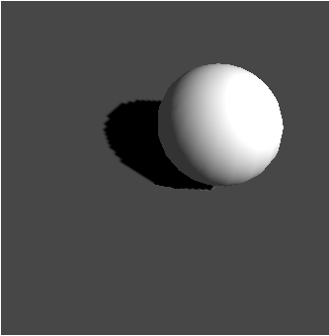
实验 3
光照与阴影
绘制场景并添加光照和阴影效果
鼠标交互控制光源并更新阴影
撰写详细实验报告
截止时间： 11月20日 23:59

